Slide 1

CENTRO EDUCATIVO COROZA LAS CAÑAS- POZONA.
INFORME DE GESTIÓN Y RENDICIÓN DE CUENTAS 2017

Slide 2
ENTIDAD TERRITORIAL: Córdoba MUNICIPIO: Cereté
DIRECCIÓN: Corregimiento los Venados - Campanito
MODALIDAD: Académica
NATURALEZA: Oficial
CALENDARIO: A
JORNADA: Mañana
CARÁCTER: Mixto
RESOLUCIÓN DE APROBACIÓN: 001448 del 20 de Sep. de 2002.
NIVELES: Preescolar y Básica Primaria.
EMAIL: ee_22316200116601@hotmail.com

Slide 3
CENTRO EDUCATIVO COROZA LAS CAÑAS POZONA

Slide 4
¿QUÉ ES RENDICIÓN DE CUENTAS?
“La rendición de cuentas es el proceso en el cual las administraciones públicas del orden Nacional y Territorial y los servidores públicos comunican, explican y argumentan sus acciones a la sociedad” (MEN, 2007). La conforma el conjunto de acciones planificadas y su puesta en marcha por las instituciones del Estado con el objeto de informar a la sociedad acerca de las acciones y resultados producto de su gestión y permite recibir aportes de los ciudadanos para mejorar su desempeño.

Slide 5
REFERENTES PARA LA RENDICIÓN DE CUENTAS
Principios constitucionales: transparencia,
responsabilidad, eficacia, eficiencia e imparcialidad y participación ciudadana en el manejo de los recursos públicos y los proyectos presentados.
Documentos de política: Plan Nacional de Desarrollo, Plan de Desarrollo Territorial, Plan Educativo Institucional, Plan de Mejoramiento Institucional.
Marco Legal: Constitución Política, Ley 115 de 1994, Ley 715 de 2001, la Ley 489 de 1998 y la Ley 1474 de 2011,Decreto 4791 de 2008, Decreto 1860 de 1994, Directiva Ministerial No. 22 del 21 de julio de 2010.

Slide 6
CENTRO EDUCATIVO COROZA LAS CAÑAS -POZONA
El Centro Educativo Coroza las Cañas en el año 2017 cuenta con dos sedes educativas : La COROZA que es la sede principal y la subsede POZONA, para esta vigencia, se observo una leve disminución de estudiantes en la sede principal lo que mostro un crecimiento en la subsede POZONA,, todo ello determinado por el crecimiento demográfico y el trabajo con la comunidad . Contamos con 100 estudiantes en la sede Coroza y 80 en la sede Pozona, todos legalmente matriculados según reporte Simat, el 95 % de los mismos son beneficiados con los recursos de gratuidad Educativa, los niveles de deserción escolar son muy bajos 1% . El Centro Educativo cuenta con 9 docentes Licenciados en las diferentes áreas del conocimiento y desarrollan sus actividades laborales en los niveles de educación Básica Primaria.
Notes:
El

Slide 7
INFORME DE EJECUCION DE LOS FONDOS DE SERVICIOS EDUCATIVOS A DICIEMBRE 31 DE 2017

Slide 8
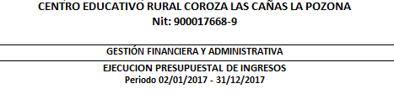
CtaPpto | Concepto | Inicial | Adiciones | Disminuciones | DEFINITIVO | Ingresos | Por Ingresar
1 | INGRESOS | 15.500.000 | 2.292.254 | 8.107 | 17.784.147 | 17.784.147
1.1 | INGRESOS OPERACIONALES | 15.500.000 | 2.292.254 | 8.107 | 17.784.147 | 17.784.147
1.1.3 | TRANSFERENCIAS | 15.500.000 | 1.359.283 | - | 16.859.283 | 16.859.283
1.1.3.1 | Transferencias Nacionales de Gratuidad | 15.500.000 | 1.359.283 | - | 16.859.283 | 16.859.283
1.1.4 | RECURSOS DE CAPITAL | - | 932.971 | 8.107 | 924.864 | 924.864
1.1.4.1 | Recursos de Capital | - | 922.971 | - | 922.971 | 922.971
1.1.4.2 | Rendimientos Financieros | - | 10.000 | 8.107 | 1.893 | 1.893
 |  | 15.500.000 | 2.292.254 | 8.107 | 17.784.147 | 17.784.147

Slide 9
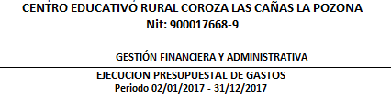
CODIGO | NOMBRE RUBRO | INICIAL | CREDITOS | CONTRACREDITOS | ADICION | REDUCCION | DEFINITIVO | COMPROMETIDO | SALDO X COMPROMETER | TOTAL COMPROMISOS PAGADOS
2 | GASTOS DE FUNCIONAMIENTO | 15.500.000 | 5.670.700,00 | 5.670.700,00 | 2.292.254,00 | 8.107,00 | 17.784.147,00 | 17.773.994,00 | 10.153,00 | 17.773.994,00
2.1 | SERVICIOS PERSONAL INDIRECTOS | 1.800.000 | 200.000,00 | 0,00 | 0,00 | 0,00 | 2.000.000,00 | 2.000.000,00 | 0,00 | 2.000.000,00
2.1.4 | Contratacion de servicios tecnicos y profesionales | 1.800.000 | 200.000,00 | 0,00 | 0,00 | 0,00 | 2.000.000,00 | 2.000.000,00 | 0,00 | 2.000.000,00
2.2 | GASTOS GENERALES. ADQUISICION DE BIENES Y SERVICIOS | 12.700.000 | 5.470.700,00 | 5.320.700,00 | 2.292.254,00 | 8.107,00 | 15.134.147,00 | 15.123.994,00 | 10.153,00 | 15.123.994,00
2.2.1 | Adquisición de bienes de consumo duradero | 5.676.000 | 0,00 | 4.791.500,00 | 0,00 | 0,00 | 884.500,00 | 884.500,00 | 0,00 | 884.500,00
2.2.10 | Gastos Bancarios | 150.000 | 0,00 | 0,00 | 10.000,00 | 0,00 | 160.000,00 | 152.393,00 | 7.607,00 | 152.393,00
2.2.2 | Adquisición de bienes de consumo final | 3.294.000 | 4.470.700,00 | 0,00 | 1.282.254,00 | 8.107,00 | 9.038.847,00 | 9.036.901,00 | 1.946,00 | 9.036.901,00
2.2.4 | Mantenimiento, conservación y reparación de instalaciones | 2.900.000 | 1.000.000,00 | 0,00 | 1.000.000,00 | 0,00 | 4.900.000,00 | 4.899.400,00 | 600,00 | 4.899.400,00
2.2.9 | Seguros | 200.000 | 0,00 | 49.200,00 | 0,00 | 0,00 | 150.800,00 | 150.800,00 | 0,00 | 150.800,00
2.3 | OTROS GASTOS GENERALES | 1.000.000 | 0,00 | 350.000,00 | 0,00 | 0,00 | 650.000,00 | 650.000,00 | 0,00 | 650.000,00
2.3.2 | Eventos Culturales, Deportivos y Científicos | 1.000.000 | 0,00 | 350.000,00 | 0,00 | 0,00 | 650.000,00 | 650.000,00 | 0,00 | 650.000,00
 |  | 15.500.000 | 5.670.700,00 | 5.670.700,00 | 2.292.254,00 | 8.107,00 | 17.784.147,00 | 17.773.994,00 | 10.153,00 | 17.773.994,00

Slide 10
BENEFICIARIO | CONCEPTO | VALOR
EUGENIO DANIEL GARCIA CONTRERAS | PAGO SUMINISTRO DE UTILES DE PAPELERIA | 130.900
EUGENIO DANIEL GARCIA CONTRERAS | PAGO SUMINISTRO DE UTILES DE ARREGLOS PARA IMPRESORAS | 137.400
ANA MARIA HERNANDEZ PADILLA | PAGO SUMINISTRO DE MATERIALES ELECTRICOS | 133.000
INVERCARPIL S.A.S | PAGO SUMINISTRO DE MATERIALES DE FERRETERIA | 34.000
JESUS MARIA NEGRETE RACERO | PAGO SUMINISTRO DE TARJETA LOGICA PARA IMPRESORA EPSON L210 | 150.000
EUGENIO DANIEL GARCIA CONTRERAS | PAGO SUMINISTRO DE ARTICULOS DE PAPELERIA | 836.400
EUGENIO DANIEL GARCIA CONTRERAS | PAGO SUMINISTRO DE ARTICULOS DE PAPELERIA | 203.400
EUGENIO DANIEL GARCIA CONTRERAS | PAGO SUMINISTRO DE UTILES DE PAPELERIA | 164.400
EUGENIO DANIEL GARCIA CONTRERAS | PAGO SUMINISTRO DE ARTICULOS ELECTRICOS, OFICINA Y DE IMPRESORAS | 276.000
EUGENIO DANIEL GARCIA CONTRERAS | PAGO MANTENIMIENTO Y SUMINISTRO DE ARTICULOS PARA IMPRESORAS | 316.000
EUGENIO DANIEL GARCIA CONTRERAS | PAGO SUMINISTRO DE IMPLEMENTOS DE ASEO | 144.600
INVERCARPIL S.A.S | PAGO SUMINISTRO DE ARTICULOS ELECTRICOS Y DE FERRETERIA | 31.700
YUSETH MAURICIO GUERRA BAUTISTA | PAGO MANTENIMIENTO Y ACTUALIZACION DE SOFTWARE DE 21 COMPUTADORES PORTATILES Y DE ESCRITORIO | 424.000
MANUEL GREGORIO CARO LUNA | PAGO MANTENIMIENTO DE 30 VENTILADORES DE TECHO Y CAMBIO DE REDES ELECTRICAS INTERNAS DE PREESCOLAR | 424.000
ALERCY ALIRIS ARTEAGA DORIA | PAGO SUMINISTRO DE MATERIALES ELECTRICOS Y DE CONSTRUCCION | 41.000
ALERCY ALIRIS ARTEAGA DORIA | PAGO SUMINISTRO DE MATERIALES ELECTRICOS Y DE CONSTRUCCION | 23.800
ALERCY ALIRIS ARTEAGA DORIA | PAGO SUMINISTRO DE MATERIALES DE FERRETERIA | 63.000

Slide 11
FUNDACION ACCION CARIBE | PAGO PROYECTO DE DEMOCRACIA PARA LOS ESTUDIANTES DEL CENTRO EDUCATIVO RURAL COROZA LAS CAÑAS LA POZONA | 350.000
ANA MARIA HERNANDEZ PADILLA | PAGO SUMINISTRO DE PUERTO USB, BLUETOOTH, SD Y FM | 35.000
MANUEL DE JESUS TIRADO GALEANO | PAGO MANTENIMIENTO DE TELEVISORES Y DE UN BAFLE DEL CENTRO EDUCATIVO RURAL COROZA LAS CAÑAS LA POZONA | 160.000
LA PREVISORA S. A COMPAÑÍA DE SEGUROS | PAGO SUMINISTRO DE POLIZAS DE MANEJO PARA DIRECTOR Y PAGADORA | 150.800
MANUEL GREGORIO CARO LUNA | PAGO MANTENIMIENTO DE FACHADA DEL CENTRO EDUCATIVO COROZA LAS CAÑAS | 424.000
ALERCY ALIRIS ARTEAGA DORIA | PAGO SUMINISTRO DE MATERIALES DE FERRETERIA | 104.000
FUNDACION ACCION CARIBE | PAGO ABONO DEL 40% DEL CONTRATO DE ASESORIAS ESPECIALIZADAS CONTABLES, FINANCIERAS Y PRESUPUESTALES Y ELABORACION DEL INFORME A LA CONTRALORIA DEPARTAMENTAL SECRETARIA DE EDUCACION DEPARTAMENTAL, SECRETARIA DE EDUCACION MUNICIPAL E INFORME SIFSE VIGENCIA 2017 | 500.000
BANCO AGRARIO DE COLOMBIA | PAGO GASTOS BANCARIOS MES DE MARZO | 21.280
LUIS ALBERTO DORADO PEREZ | PAGO SUMINISTRO DE TEXTOS ESCOLARES SURTIDOS | 35.000
DIRECCION DE IMPUESTOS Y ADUANAS NACIONALES - DIAN | PAGO DE RETENCION EN LA FUENTE MES DE MARZO | 82.000
ADALBERTO DEL CRISTO ARTEAGA PERNETT | PAGO SUMINISTRO DE VOLCO DE ARENA | 290.000
OMAR FERNANDO RAMOS MARTINEZ | PAGO SUMINISTRO DE MATERIALES DE CONTRUCCION | 555.000
OMAR FERNANDO RAMOS MARTINEZ | PAGO SUMINISTRO DE MATERIALES DE CONSTRUCCION | 587.000
OMAR FERNANDO RAMOS MARTINEZ | PAGO SUMINISTRO DE MATERIAL DE CONSTRUCCION | 531.000
OMAR FERNANDO RAMOS MARTINEZ | PAGO SUMINISTRO DE MATERIAL DE CONSTRUCCION | 490.000
INPERA S.A.S | PAGO SUMINISTRO DE 8 SILLAS KINDER PLASTICA | 280.000
EL ENTONADOR FERRETERO SAS | PAGO SUMINISTRO DE REGULADOR ELEVADOR 2000W Y UNA CHAPA GATO 864 | 324.000
CALIPSO BARRANQUILLA LTDA | PAGO SUMINISTRO DE GRAMA SINTETICA LONDON VERDE, CINTA SEÑALIZACION 100 MTS Y CINTA ENMASCARAR USO GENERAL TESA 48MMXML | 245.500

Slide 12
MANUEL GREGORIO CARO LUNA | PAGO FACHADA O PINTURA SEDE POZONA | 478.800
SANTIAGO ISAI BENJUMEA DIAZ | PAGO SUMINISTRO DE MATERIALES DE CONSTRUCCION | 60.500
SANTIAGO ISAI BENJUMEA DIAZ | PAGO SUMINISTRO DE MATERIALES ELECTRICOS Y FERRETERIA | 231.500
JULIO RAUL MARTINEZ DE LA ROSA | PAGO SUMINISTRO DE 2 LITROS DE RANDER | 40.000
FRANCISCO JAVIER DUQUE SALAZAR | PAGO SUMINISTRO DE UTENSILIOS DE OFICINA | 534.500
UBADEL ENRIQUE CHICA CUADRADO | PAGO ELABORACION Y CONSTRUCCION DE 4 COLUMNAS Y DE 2 ANDENES | 510.700
FUNDACION ACCION CARIBE | PAGO ABONO ASESORIAS ESPECIALIZADAS CONTABLES, FINANCIERAS Y PRESUPUESTALES Y ELABORACION DEL INFORME A LA CONTRALORIA DEPARTAMENTAL SECRETARIA DE EDUCACION DEPARTAMENTAL, SECRETARIA DE EDUCACION MUNICIPAL E INFORME SIFSE VIGENCIA 2017 | 350.000
ALERCY ALIRIS ARTEAGA DORIA | PAGO SUMINISTROS DE MATERIALES DE CONSTRUCCION | 85.000
ALERCY ALIRIS ARTEAGA DORIA | PAGO SUMINISTRO DE MATERIAL DE FERRETERIA | 22.000
BANCO AGRARIO DE COLOMBIA | PAGO GASTOS BANCARIOS MES DE JUNIO | 105.513
HUGO ENRIQUE PERNETH PLAZA | PAGO CONSTRUCCION, ELABORACION DE ANDEN, REPELLO DEL RANCHO DE PREESCOLAR, ENCHAPE DE COMEDOR, REDOBLON, TECHO, REPELLO DE LA COSINA, JARDINERAS Y RESANAR LOS PISOS DE RECTORIA | 1.914.900
FERROMATERIALES GACRES S.A | PAGO SUMINISTRO DE MATERIALES DE CONSTRUCCION | 112.001
EUGENIO DANIEL GARCIA CONTRERAS | PAGO SUMINISTRO DE PAPELERIA Y OFICINA | 444.600
EUGENIO DANIEL GARCIA CONTRERAS | PAGO SUMINISTRO DE PAPELERIA Y OFICINA | 165.400
EUGENIO DANIEL GARCIA CONTRERAS | PAGO SUMINSTRO DE MATERIALES DE OFICINA, ASEO Y FERRETERIA | 343.000
EUGENIO DANIEL GARCIA CONTRERAS | PAGO MANTENIMIENTOS, ARREGLOS Y CAMBIO DE REVELADOR DE IMPRESORAS SHARP 2040 Y EPSON L210. | 247.000
VILMA ISABEL PEREZ REYES | PAGO SUMINISTRO DE PAPELERIA | 31.400
ANA MARIA HERNANDEZ PADILLA | PAGO SUMINISTRO DE MATERIALES ELECTRICOS | 20.000

Slide 13
RICHARD PLAZA GALVAN | PAGO SUMINISTRO DE 6 BALINERAS 6203 | 32.000
ALERCY ALIRIS ARTEAGA DORIA | PAGO SUMINISTRO DE MATERIALES DE FERRETERIA | 71.800
OMAR FERNANDO RAMOS MARTINEZ | PAGO SUMINISTROS DE MATERIALES DE CONSTRUCCION | 599.000
FERROMATERIALES GACRES S.A | PAGO SUMINISTRO DE MATERIALES DE CONSTRUCCION | 31.600
DIRECCION DE IMPUESTOS Y ADUANAS NACIONALES - DIAN | PAGO RETENCION EN LA FUENTE MES DE JUNIO | 59.000
TIVISAY LUCIA GUZMAN ESPITIA | PAGO SUMINISTRO DE MATERIALES ELECTRICOS | 54.000
ALERCY ALIRIS ARTEAGA DORIA | PAGO SUMINISTROS DE MATERIALES DE CONSTRUCCION | 120.000
ALFONSO DE JESUS LONDOÑO RUIZ | PAGO SUMINISTROS DE MATERIALES DE BASE + CUCHILLA DE LICUADORA | 18.000
VILMA ISABEL PEREZ REYES | PAGO SUMINISTROS DE PAPELERIA | 48.000
CARLOS ALBERTO GUERRA | PAGO SUMINISTRO DE MATERIALES TARROS DE TINTA | 21.000
ALERCY ALIRIS ARTEAGA DORIA | PAGO SUMINISTRO DE MATERIALES DE CONSTRUCCION | 26.000
RAMIRO GABRIEL AYALA FLOREZ | PAGO ABONO AL CONTRATO ACTUALIZACION DE SOFTWARE DE CALIFICACION Y REALIZACION DE INFORMES DEL CENTRO EDUCATIVO COROZA LAS CAÑAS LA POZONA | 200.000
RAMIRO GABRIEL AYALA FLOREZ | PAGO PROYECTO DE CHARLAS DE ESCUELAS DE PADRES DEL CENTRO EDUCATIVO COROZA LAS CAÑAS LA POZONA | 300.000
CARLOS ALBERTO GUERRA | PAGO SUMINISTROS DE UNA TINTA GENERICA | 7.000
OMAR FERNANDO RAMOS MARTINEZ | PAGO SUMINISTRO DE UN LITRO DE RANDER | 11.000
VILMA ISABEL PEREZ REYES | PAGO SUMINISTRO DE RESMA OFICIO | 11.000
VILMA ISABEL PEREZ REYES | PAGO SUMINISTRO DE RESMAS CARTAS | 17.000
EUGENIO DANIEL GARCIA CONTRERAS | PAGO SUMINISTROS DE RESMAS CARTA Y OFICIO | 28.000

Slide 14
CARLOS ALBERTO GUERRA | PAGO SUMINISTRO DE RESMAS CARTA Y OFICIO | 20.200
JORGE LUIS MONTES MARTINEZ | PAGO SUMINISTRO DE MATERIALES DE THINNER, BARNIZ Y BROCHAS | 88.500
APOLINAR DE JESUS OLIVERA BUELVAS | PAGO SUMINISTRO DE MATERIALES ELECTRICOS Y DE FERRETERIA | 41.500
EUGENIO DANIEL GARCIA CONTRERAS | PAGO SUMINISTRO DE CABLE CORRIENTE Y CARPETA PLASTICA | 4.700
EL ENTONADOR FERRETERO SAS | PAGO SUMINISTRO DE MATERIALES DE CONSTRUCCION | 235.800
EL ENTONADOR FERRETERO SAS | PAGO SUMINISTRO DE MATERIALES DE CONSTRUCCION | 89.000
JESUS MARIA NEGRETE RACERO | PAGO SUMINISTRO DE TARJETA LOGICA Y MANTENIMIENTO DE IMPRESORA EPSON L220 | 130.000
EUGENIO DANIEL GARCIA CONTRERAS | PAGO SUMINISTRO DE UN ADAPTADOR DE RED USB Y UNA RESMA TAMAÑO CARTA | 26.500
ALERCY ALIRIS ARTEAGA DORIA | PAGO SUMINISTRO DE MATERIALES DE CONSTRUCCION | 34.000
VILMA ISABEL PEREZ REYES | PAGO SUMINISTRO DE 15 CUADERNOS COSIDOS X100, 4 SOPAS DE LETRAS Y UNA CARTILLA ABC ESPAÑOL INGLES | 23.500
BANCO AGRARIO DE COLOMBIA | PAGO GASTOS BANCARIOS MESES DE JULIO Y SEPTIEMBRE | 22.600
EL ENTONADOR FERRETERO SAS | PAGO SUMINISTRO DE MATERIALES DE CONSTRUCCION | 196.300
RAMIRO GABRIEL AYALA FLOREZ | PAGO ACTUALIZACION DE SOFTWARE DE CALIFICACION Y REALIZACION DE INFORMES DEL CENTRO EDUCATIVO COROZA LAS CAÑAS LA POZONA | 400.000
FUNDACION ACCION CARIBE | PAGO FINAL DEL CONTRATO ASESORIAS ESPECIALIZADAS CONTABLES, FINANCIERAS Y PRESUPUESTALES Y ELABORACION DEL INFORME A LA CONTRALORIA DEPARTAMENTAL SECRETARIA DE EDUCACION DEPARTAMENTAL, SECRETARIA DE EDUCACION MUNICIPAL E INFORME SIFSE VIGENCIA 2017 | 550.000
BANCO AGRARIO DE COLOMBIA | PAGO GASTOS BANCARIOS MES DE DICIEMBRE. | 3.000
 | TOTAL | 17.914.994

Slide 15
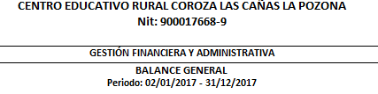
1 | ACTIVOS | 27.551.217
11 | EFECTIVO | 10.132
1105 | CAJA | 7.587
1110 | DEPOSITOS EN INSTITUCIONES FINANCIERAS | 2.545
14 | DEUDORES | -
1413 | TRANSFERENCIAS POR COBRAR | -
1470 | OTROS DEUDORES | -
16 | PROPIEDADES. PLANTA Y EQUIPO | 25.675.800
1655 | MAQUINARIA Y EQUIPO | 1.500.000
1665 | MUEBLES. ENSERES Y EQUIPOS DE OFICINA | 18.620.800
1670 | EQUIPOS DE COMUNICACION Y COMPUTACION | 5.555.000
19 | OTROS ACTIVOS | 1.865.285
1970 | INTANGIBLES | 1.865.285
2 | PASIVOS | 21
24 | CUENTAS POR PAGAR | 21
2401 | ADQUISICION DE BIENES Y SERVICIOS NACIONALES | -
2436 | RETENCION EN LA FUENTE E IMPUESTO TIMBRE | 21
3 | PATRIMONIO | 27.551.238
31 | HACIENDA PUBLICA | 27.551.238
3105 | CAPITAL FISCAL | 23.757.952
3110 | RESULTADO DEL EJERCICIO | 3.793.286

Slide 16
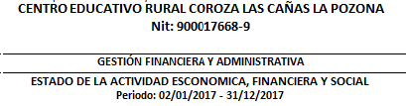
4 | INGRESOS | 16.861.176,00
44 | TRANSFERENCIAS | 16.859.283,00
4408 | SISTEMA GENERAL DE PARTICIPACIONES (SGP) | 16.859.283,00
48 | OTROS INGRESOS | 1.893,00
4805 | FINANCIEROS | 1.893,00
5 | GASTOS | 16.889.494,00
51 | ADMINISTRACION (FUNCIONAMIENTO) | 16.737.101,00
5111 | GENERALES | 16.737.101,00
58 | OTROS GASTOS | 152.393,00
5805 | FINANCIEROS | 152.393,00
 | E.A.E.F.S | 28.318,00

Slide 17
INNOVACIÓN Y PERTINENCIA.
Numero de estudiantes promedio por computador en el es establecimiento educativo es de 8.4%.
Porcentaje de matricula con acceso a internet en todas las sedes es : 0%
MODELO DE GESTIÓN
La ejecución de los recursos de los fondos de servicios educativos por concepto de gastos fueron invertidos en un 100%.
- Porcentaje de cumplimiento del plan de mejoramiento institucional: en un 80% (algunas metas cumplidas y no cumplidas).
- Porcentaje de educadores participando en el plan de formación: 100%(TIC-CONVENIO CUN. SEM)
- Porcentaje de estudiantes con bajo desempeño en el año escolar en preescolar y básica: 2%
- Porcentaje de deserción anual en preescolar y básica 1% .

Slide 18
PREGUNTAS CLAVES
1. ¿Qué se logró?
2. ¿Cómo se logró?
3. ¿Qué se gastó?
4. ¿Cómo se gastó?
5. ¿Qué se proyecta a futuro en el establecimiento
educativo?

Slide 19
¿QUE SE LOGRÓ?
GESTIÓN DIRECTIVA
Elaboración, socialización y puesta en marcha del Plan de Mejoramiento 2017 y ejecución y evaluación del plan de acción .
Sistematización de los procesos pedagógicos, académica y administrativos
Implementación de acciones para mejorar resultados Pruebas SABER 2017 (simulacros , aplicación de pruebas on line desde los grados 2° a 5°, implementación del club del lectores , maratones y concursos de lectura )
Gestión y consecución de nevera, licuadoras, ollas a presión, calderos, material didácticos, ollas para preparar alimentos..

Slide 20
¿QUÉ SE LOGRÓ?
GESTIÓN DIRECTIVA
Fortalecimiento de los proyectos pedagógicos como: proyecto ambiental, proyecto de ética y valores, proyecto de democracia y proyecto de educación sexual.
Generación de un buen ambiente de trabajo .
Trabajo permanente para dinamizar la gestión de aula.
Apoyo al programa Todos Aprender
Aplicación del índice de inclusión.
Implementación de acciones para integrar el gobierno escolar del centro educativo y que sea operativo en cumplimiento de sus funciones.

Slide 21
¿QUÉ SE LOGRÓ ?
GESTIÓN ACADÉMICA
Reorganización de la asignación académica
Implementación de los Planes de Mejoramiento a los estudiantes con dificultades aprobados por el Consejo Académico e introducidos en el SIEE.
Fortalecimiento y apoyo al proceso de entrenamiento de las pruebas SABER a los estudiantes del grado tercero y quinto apoyados por el equipo de gestión académica.
Implementación del programa Todos a aprende PTA y del Plan Nacional de lectura PNLE.
Estímulo a la excelencia estudiantil .
Entrega de informes en medio físico al finalizar el periodo académico a los padres e familia.

Slide 22
¿QUÉ SE LOGRÓ?
GESTIÓN ACADÉMICA
Desarrollo del Proyecto del Plan Lector el cual pretende motivar a los estudiantes de las dos sedes al amor por la lectura y la escritura.
Creación del club de lectores Corocistas.
Apropiación por parte de docentes y estudiantes de los DBA
Creación y utilización del formato de plan de clases
Apropiación de las competencias del docente.
Seguimiento a planes de estudio.
Estudio y ajustes al SIEE
Fomento de una cultura ambiental a través de proyecto institucionales.
Desarrollo de acciones para potenciar en los estudiantes del centro educativo el desarrollo de pensamiento, las competencias comunicativas, laborales, ciudadanas y valores, a través del desarrollo curricular.
Elaboración de las mallas de aprendizaje- documento institucional (actualizadas)

Slide 23
RESULADOS SABER 3° y 5° - 2016
CENTRO EDUCATIVO COROZA LAS CAÑAS
DATOS 2017
ESTABLECIMIENTO: C.EDUC. COROZA LAS CAÑAS –CERETE -Córdoba
 | Primaria | Secundaria | Media
ISCE 2017 | 8.41% | NO | NO
META MMA2018 | 6.63% | NO | NO

Slide 24
¿QUÉ SE LOGRÓ?
GESTIÓN ADMINISTRATIVA Y FINANCIERA
Mantenimiento de muebles y equipos para el mejoramiento del centro educativo.
Apoyo al desarrollo de proyectos pedagógicos como Proyecto Ambiental, Proyecto Democracia y Valores, Festival de cometa, jornada cultural y otros.
Apoyo al desarrollo de talleres de pintura.
Suministro de equipos de cómputo, impresoras y papelería.
Apoyo al Proyecto Plan Lector el cual pretende incentivar en los estudiantes de las sedes el amor por la lectura y la escritura.
Adecuación y mantenimiento de plantas físicas de las sedes educativas.
Adecuación física y dotación de mobiliario y estantes de Biblioteca sede 1.

Slide 25
¿QUÉ SE LOGRÓ ?
GESTIÓN ADMINISTRATIVA Y FINANCIERA
Actualización del inventario de bienes muebles del Centro Educativo.
Actualización del inventario de gestión documental del Centro Educativo.

Slide 26
¿QUÉ SE LOGRÓ?
GESTIÓN DE LA COMUNIDAD
Integración y Empoderamiento del Comité de Convivencia ya que se integraron las sedes coroza y Pozona como instancia mediadora de conflictos, estudio y análisis de casos críticos.
Seguimiento de Orientación de los casos de los estudiantes remitidos por problemas académicos y convivenciales.
Creación de la escuela de padres del centro educativo.
Visitas domiciliarias a estudiantes que se ausentan de manera frecuente de la Institución

Slide 27
¿CÓMO SE LOGRÓ ?
Las metas formuladas en nuestro Plan de Mejoramiento 2017 se han alcanzado en un 90 %; esto se logró con el apoyo, compromiso y liderazgo del director, del equipo de Gestión Directiva, administrativa, académica y comunitaria de los diferentes miembros del Gobierno Escolar y de todos los actores de la comunidad educativa, con el acompañamiento del programa Todos a Aprender.

Slide 28
¿QUÉ SE GASTÓ?
PRESUPUESTO
INGRESOS
EGRESOS
BALANCES

Slide 29
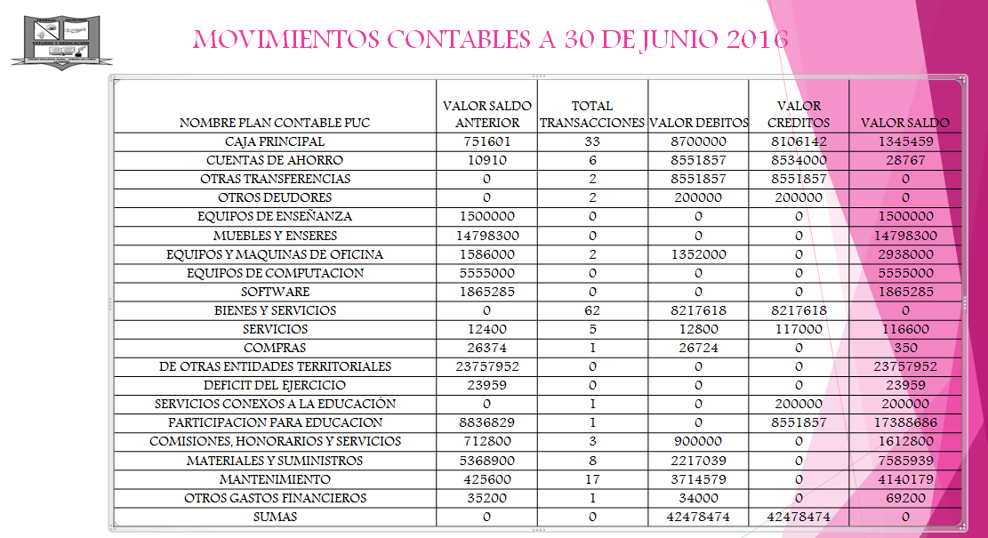
PRESUPUESTO DE INGRESOS VIGENCIA FISCAL 2017

Slide 30
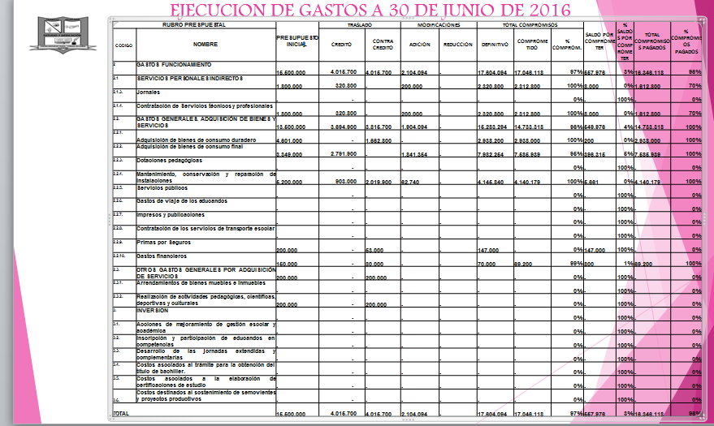

Slide 31
¿QUÉ SE PROYECTA A FUTURO ?
Aumento de cobertura y ampliación del servicio educativo hasta el nivel de educación básica en la sede principal
Articulación, en la práctica, del enfoque ambiental y el Modelo Pedagógico constructivista social.
Gestionar la consecución , unidades sanitarias, sala de profesores, laboratorio, polideportivos, unidad administrativa en las sedes educativas, dotación del comedor escolar .
Cerramiento en todas las sedes educativas.
Adecuación de la sala de informática de las sedes educativas y la conectividad a internet.
Ejecución de las acciones del Plan de Prevención de Riesgos.

Slide 32
EVIDENCIAS
FOTOGRÁFICAS
2017

Slide 33
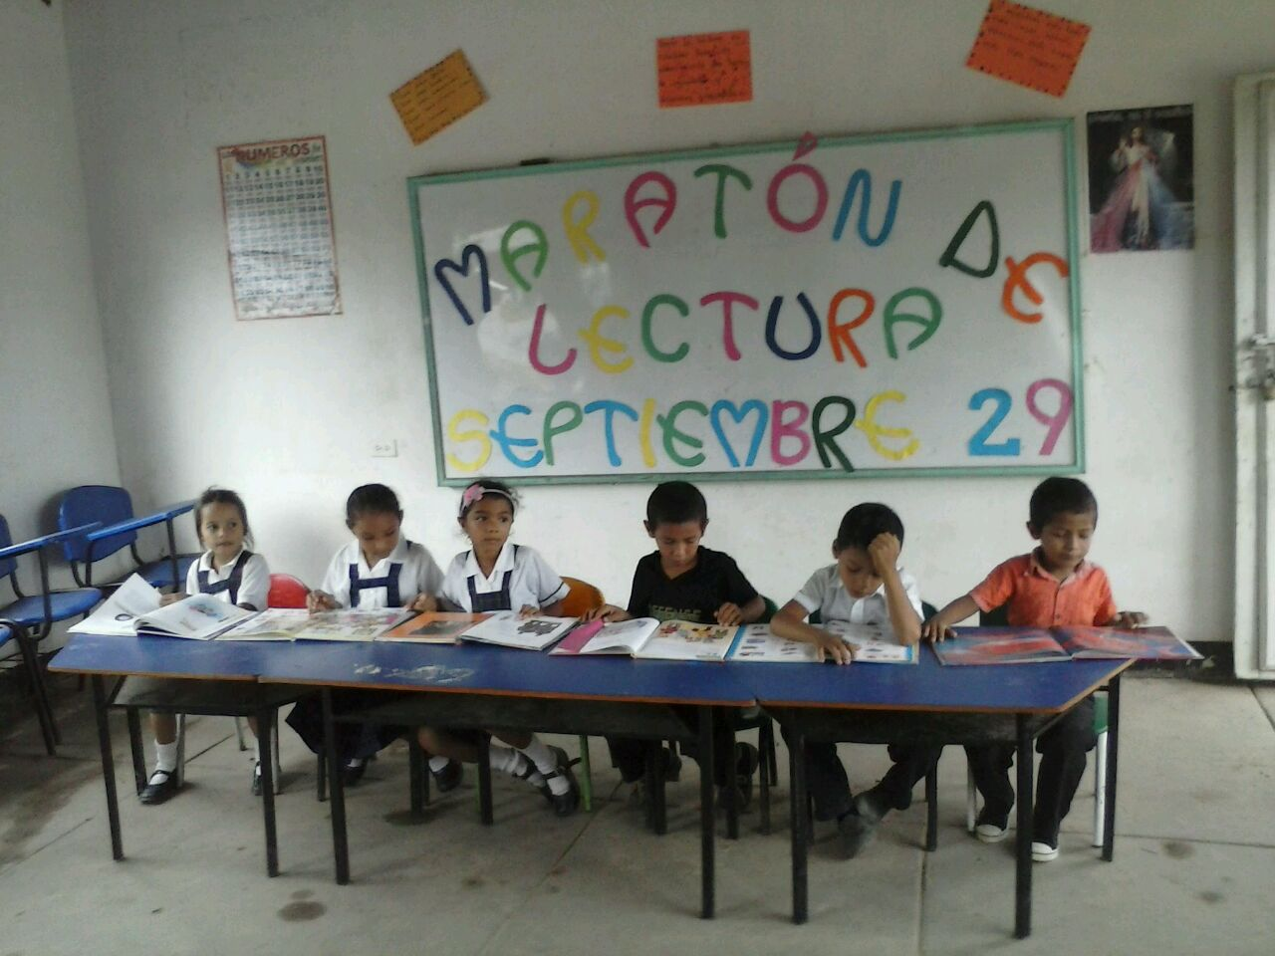
SEMANA DE LECTURA Y ESCRITURA 2017

Slide 34
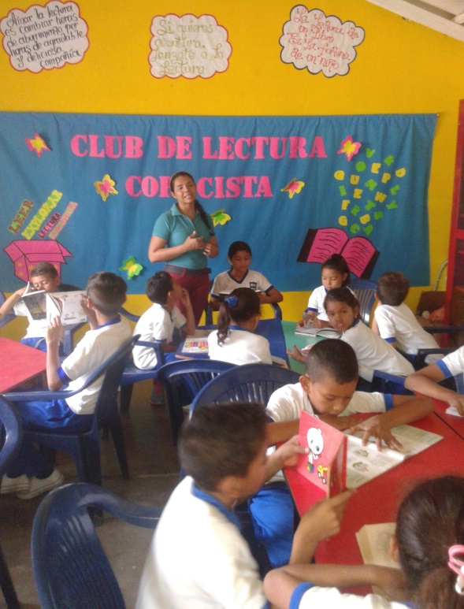
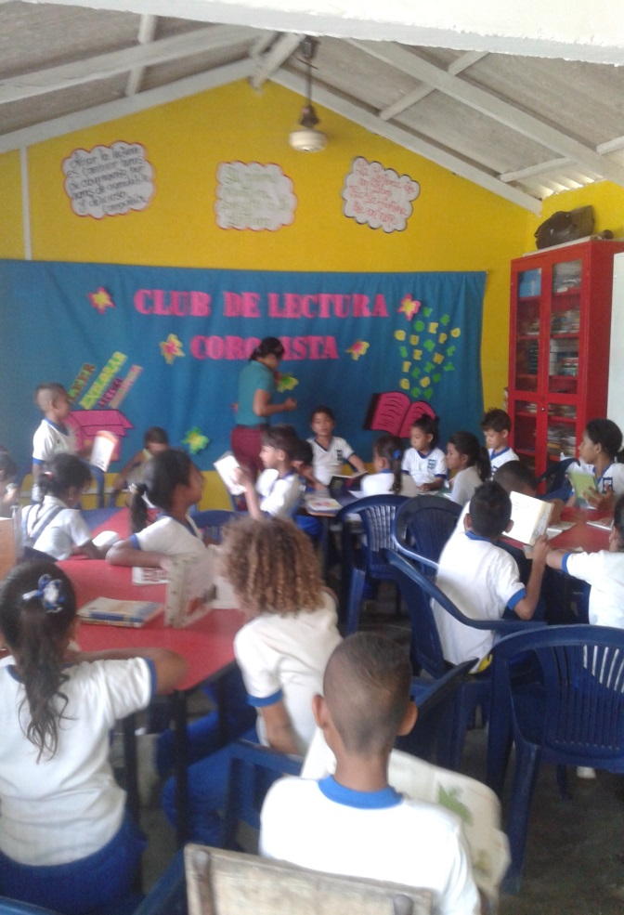
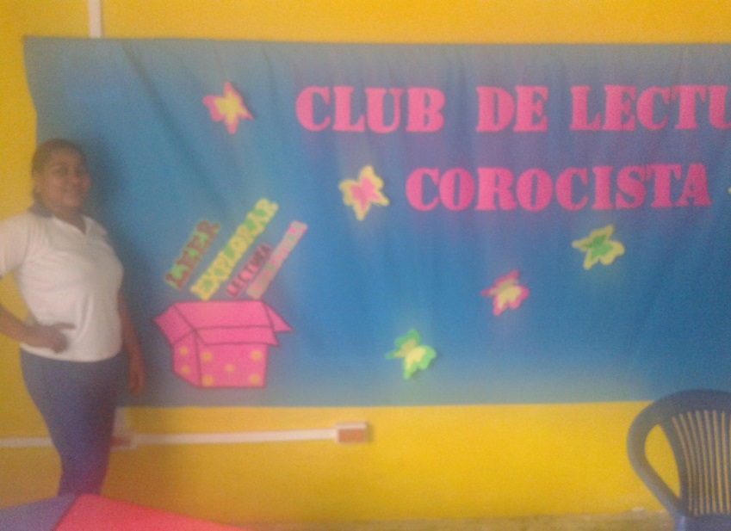
CLUB DE LECTORES

Slide 35
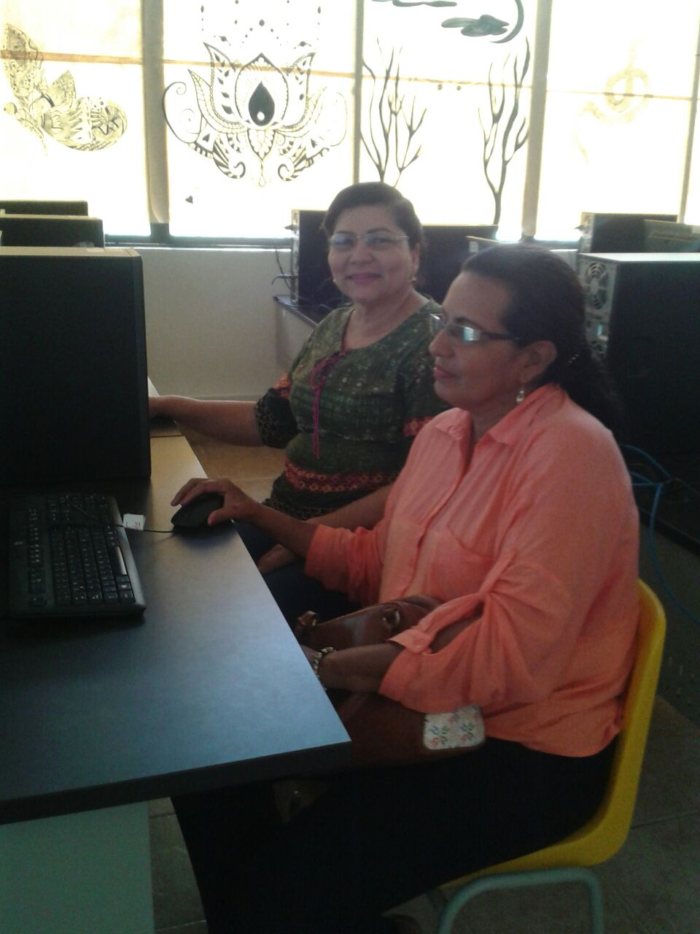
CAPACITACIÓN DOCENTE

Slide 36
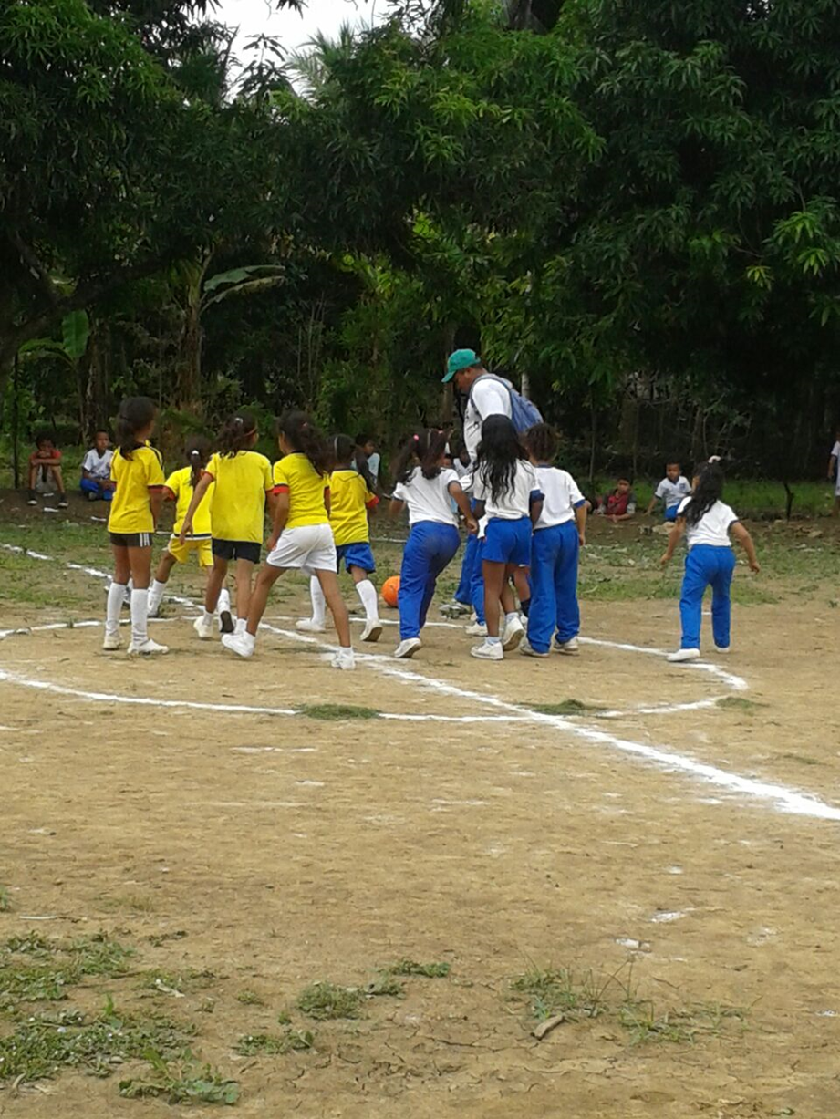
ENCUENTROS DEPORTIVOS POZONA -COROZA

Slide 37
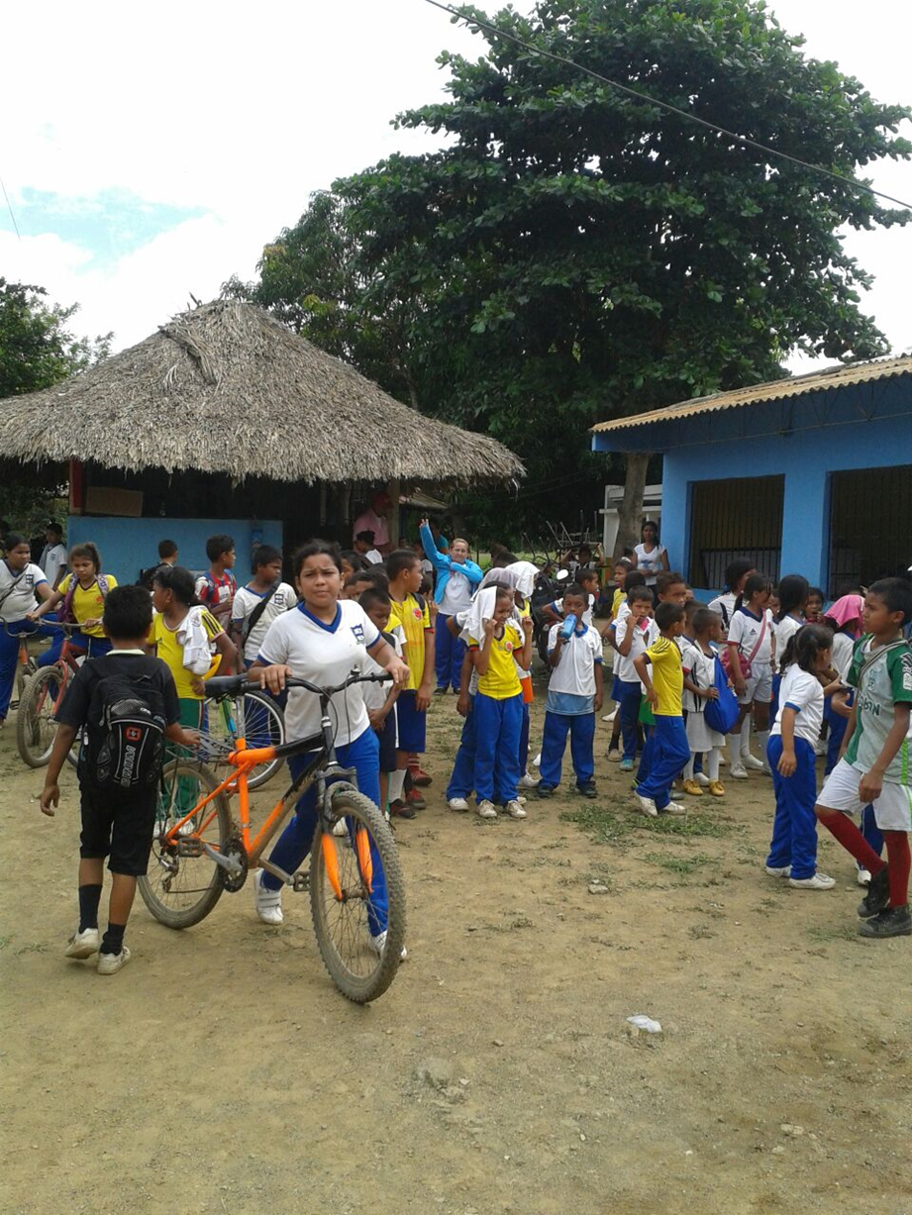

Slide 38
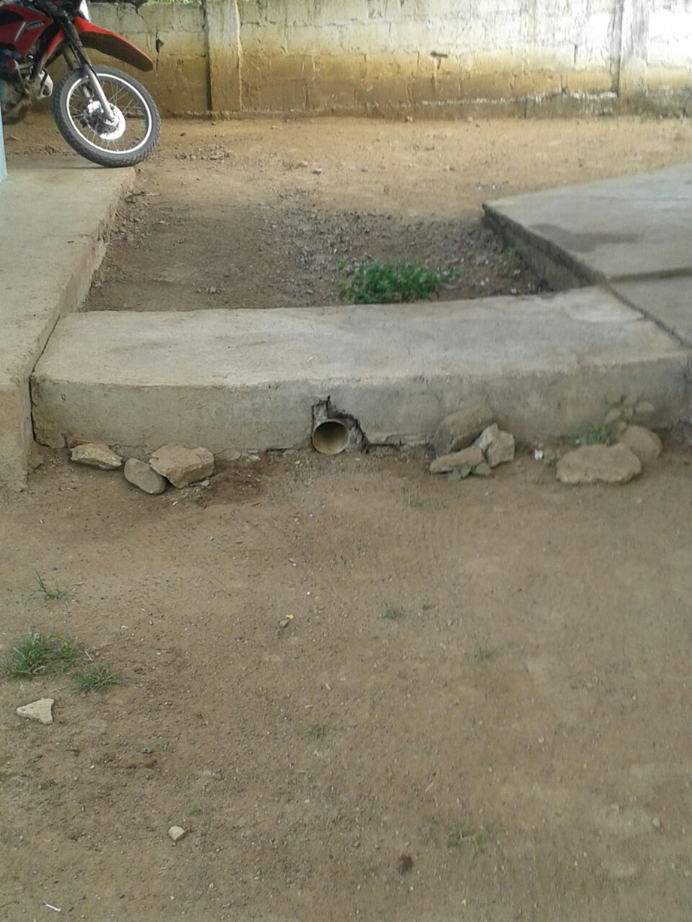
MANTENIMIENTO DE PLANTA FISICA
POZONA

Slide 39
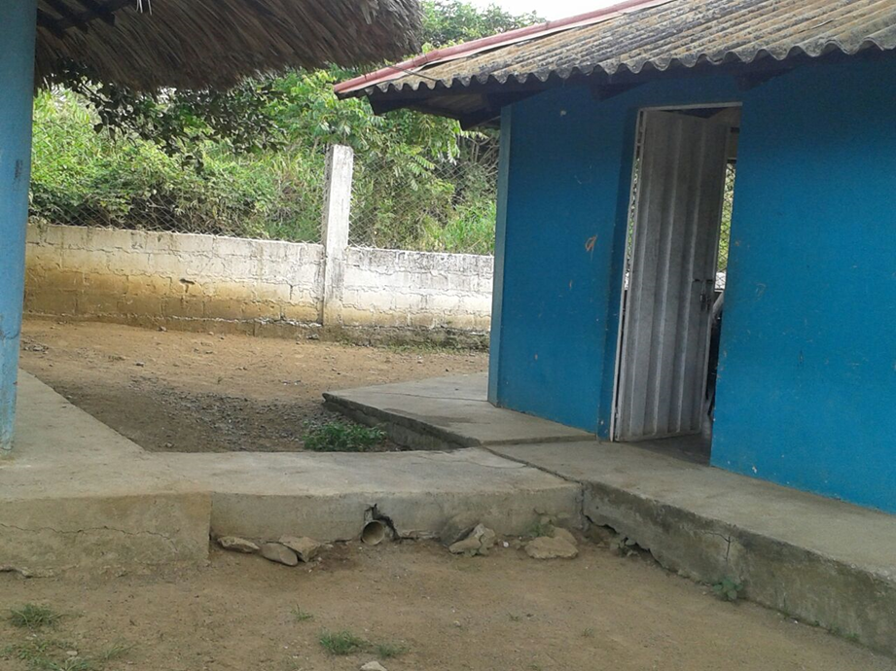

Slide 40
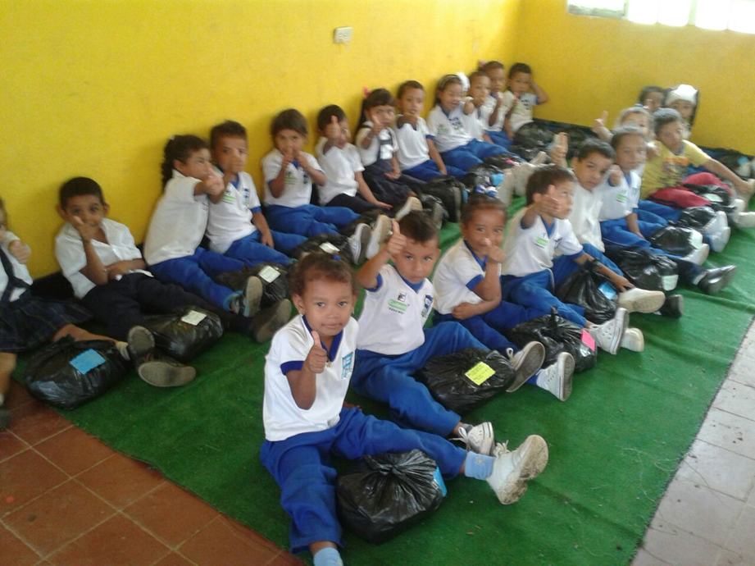

Slide 41
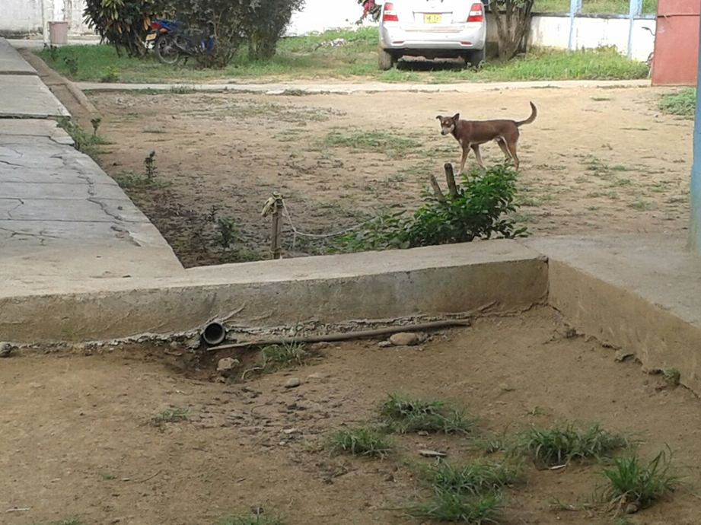

Slide 42
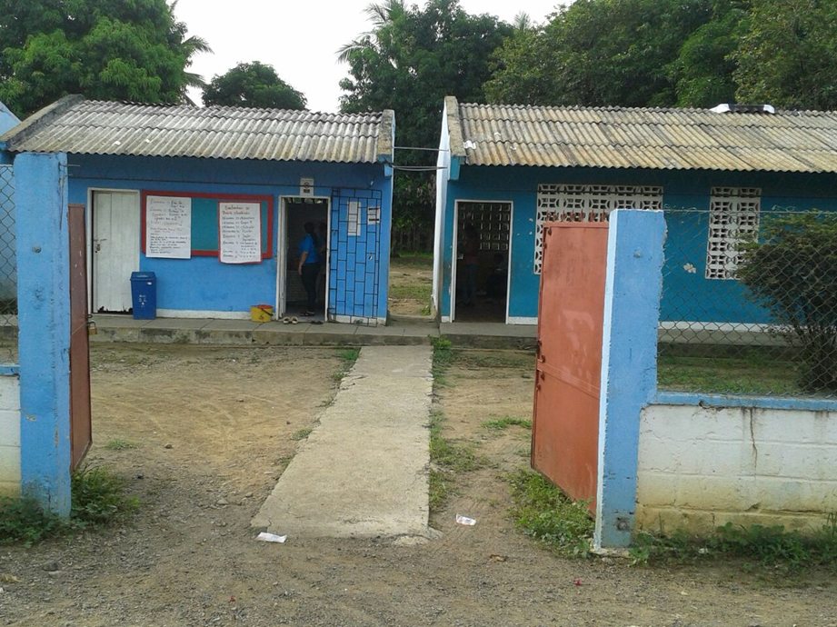

Slide 45
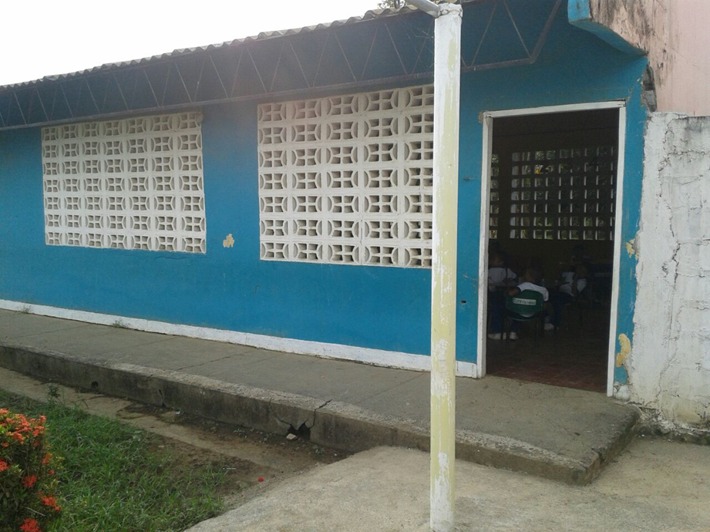

Slide 46
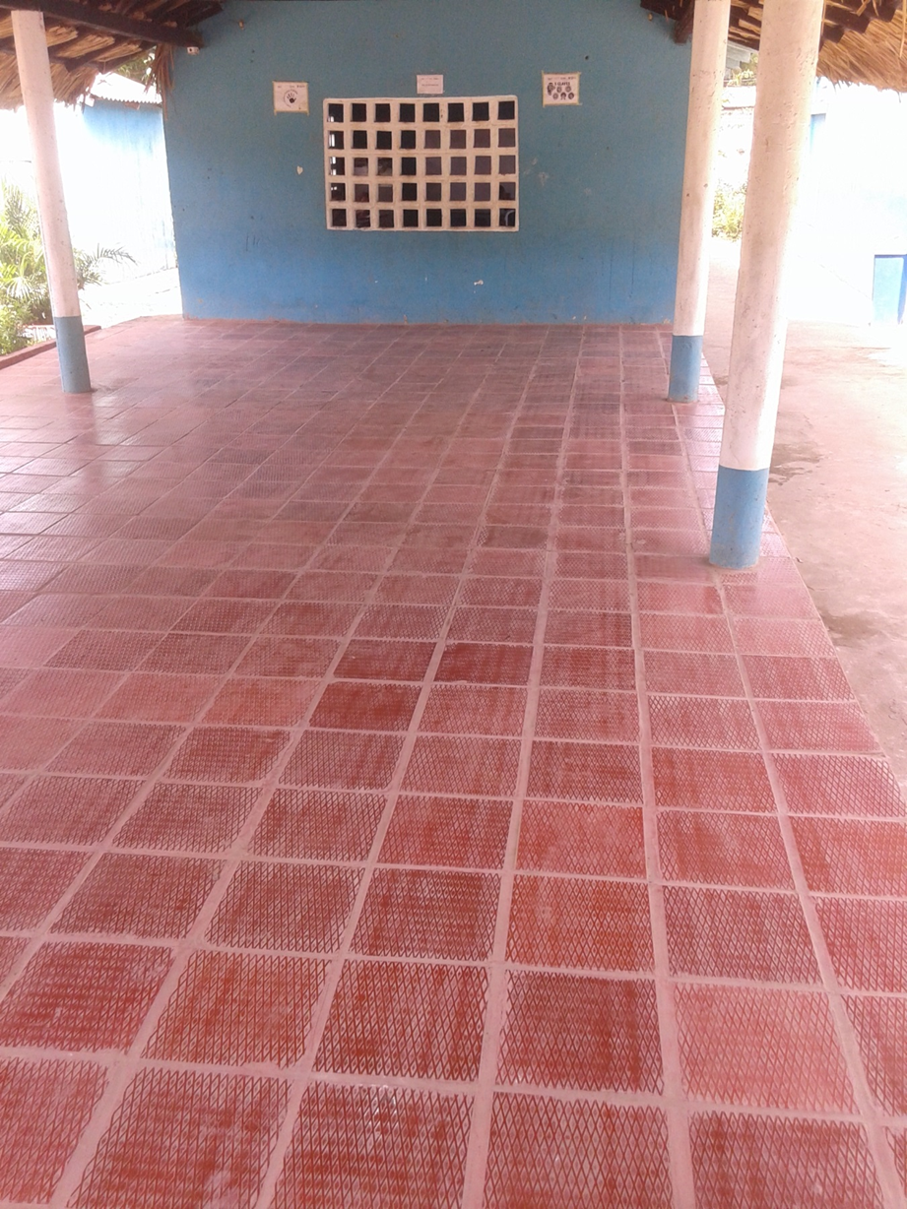
ADECUACIÓN Y MANTENIMIENTO EN LA SEDE LA COROZA

Slide 47
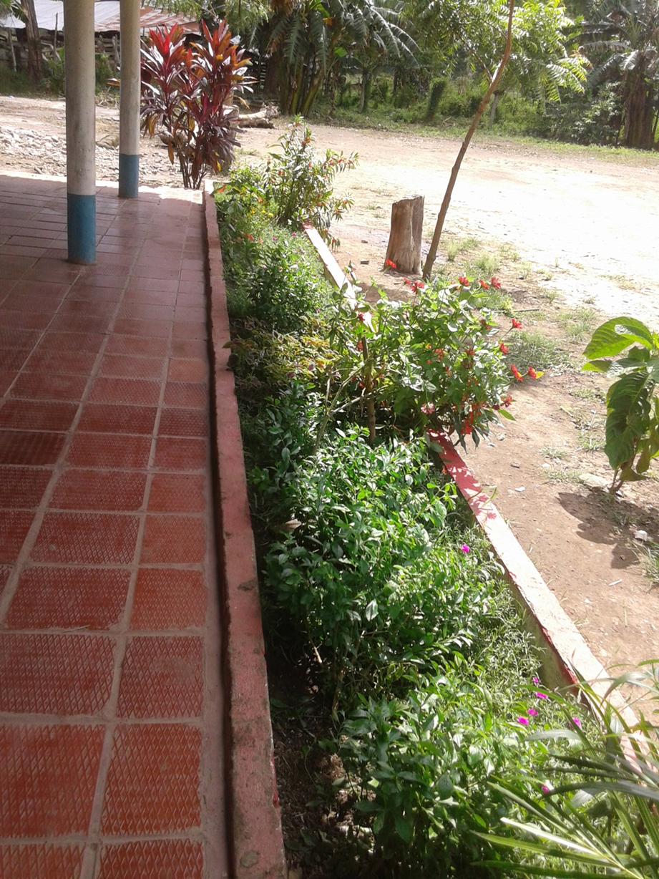

Slide 48
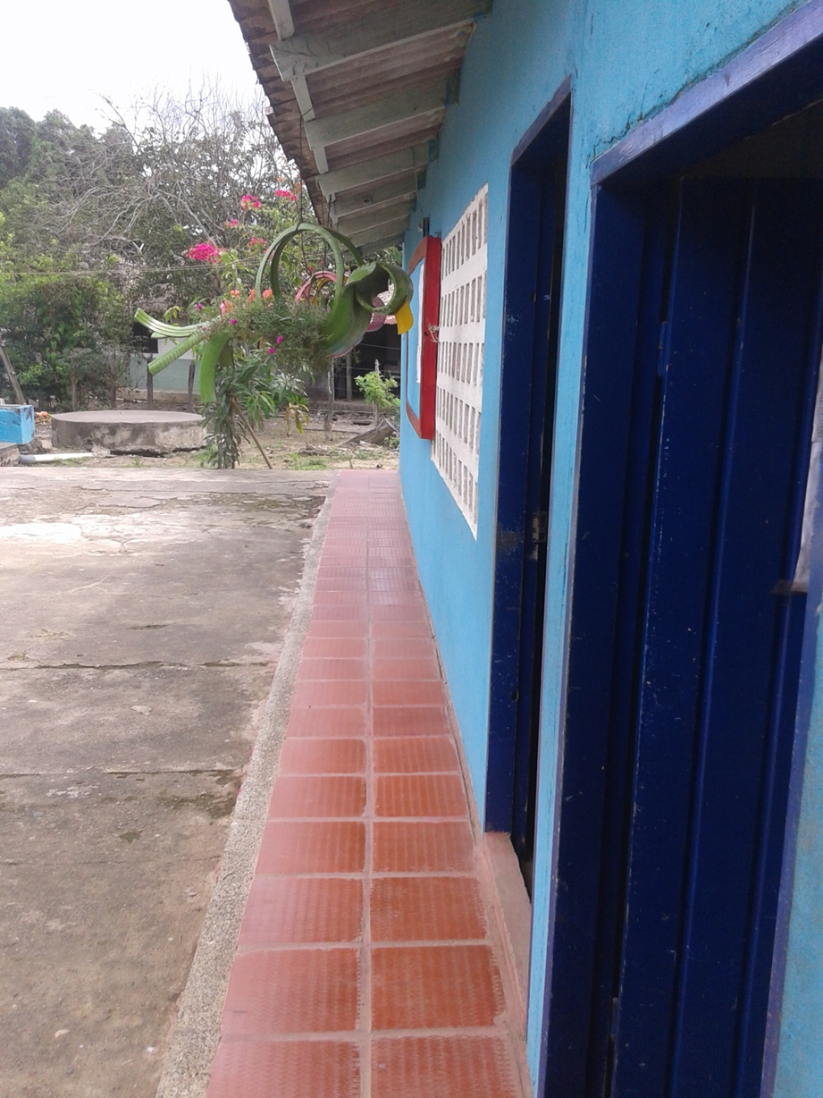

Slide 49
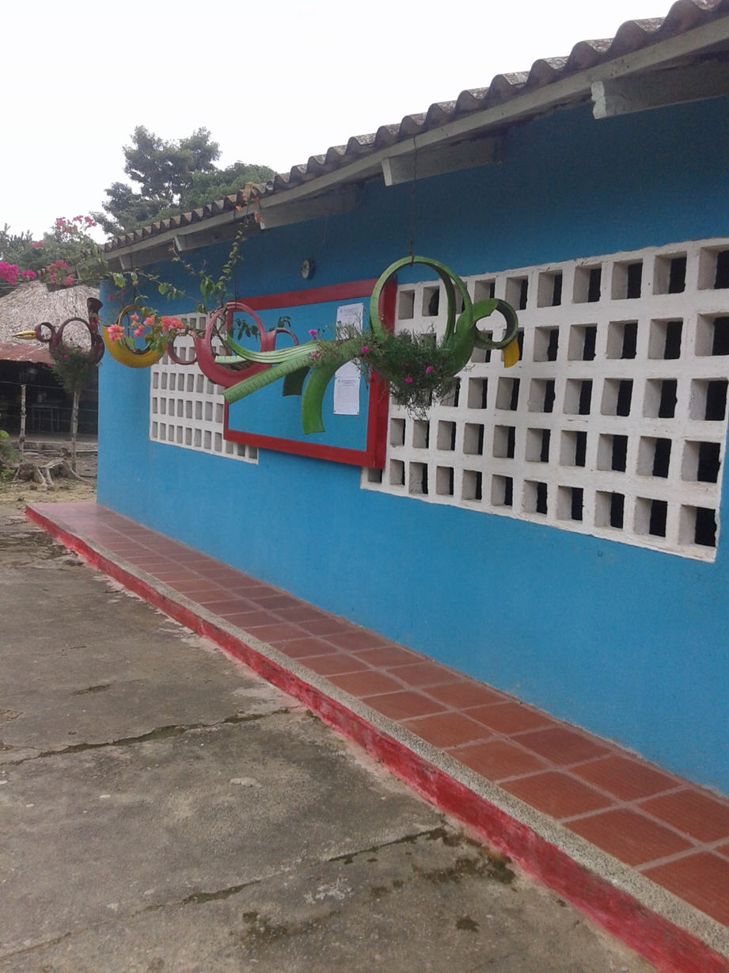

Slide 50
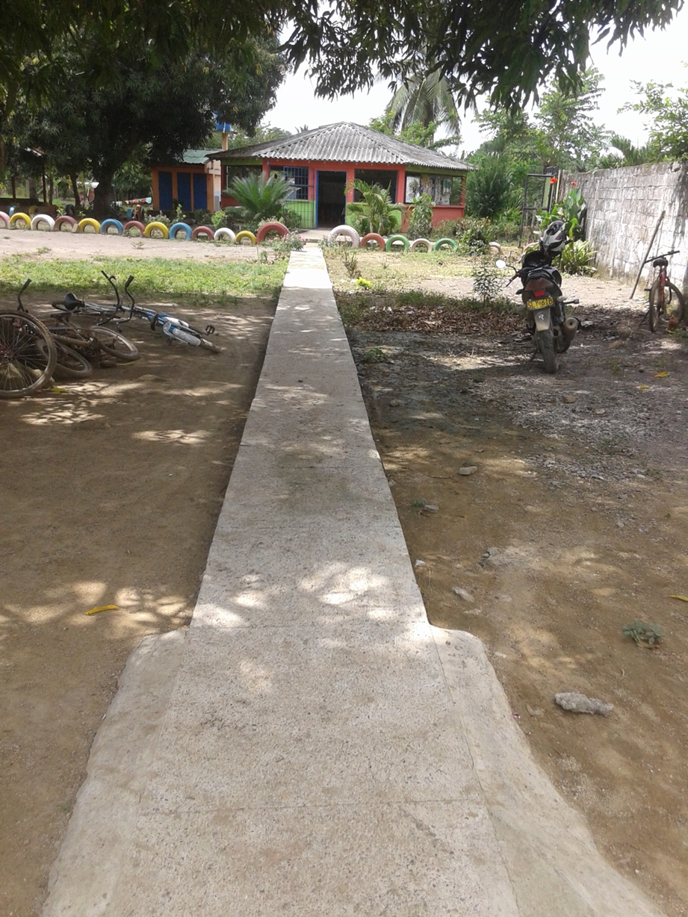

Slide 51
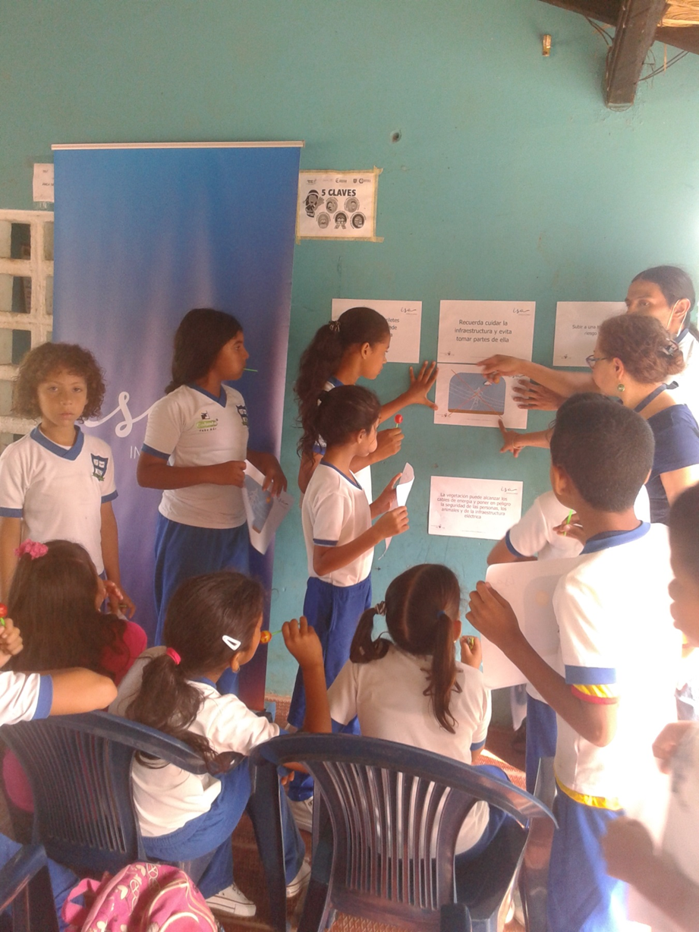
CHARLA INFORMATIVA (ISA-INTERCOLOMBIA)

Slide 52
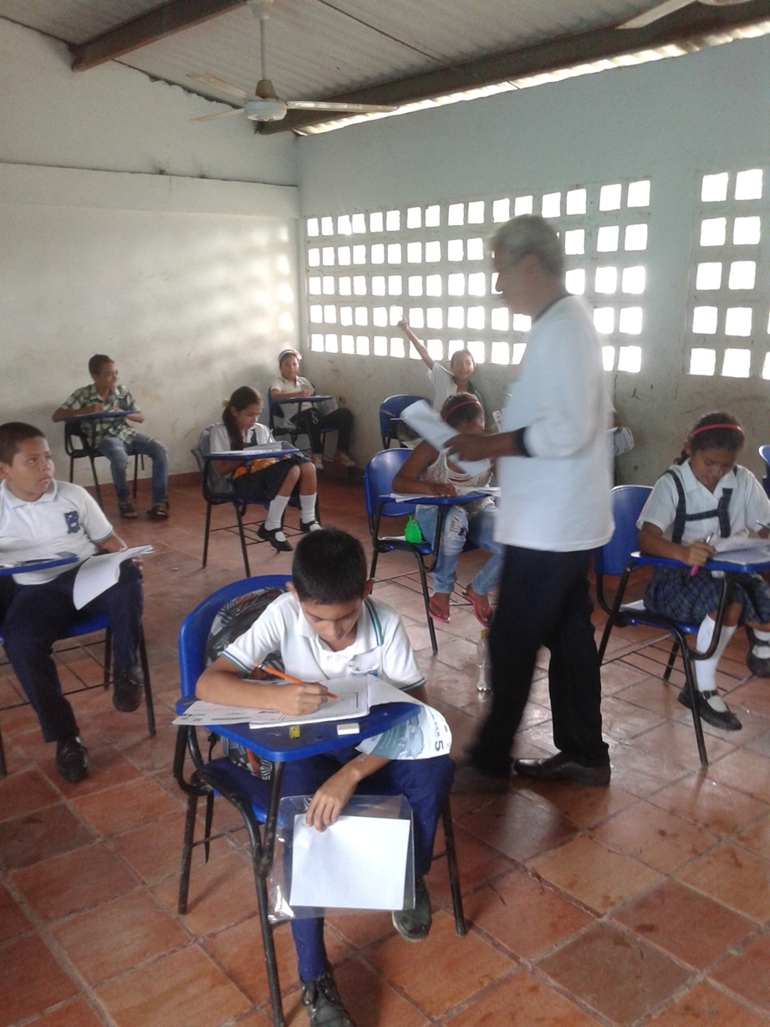
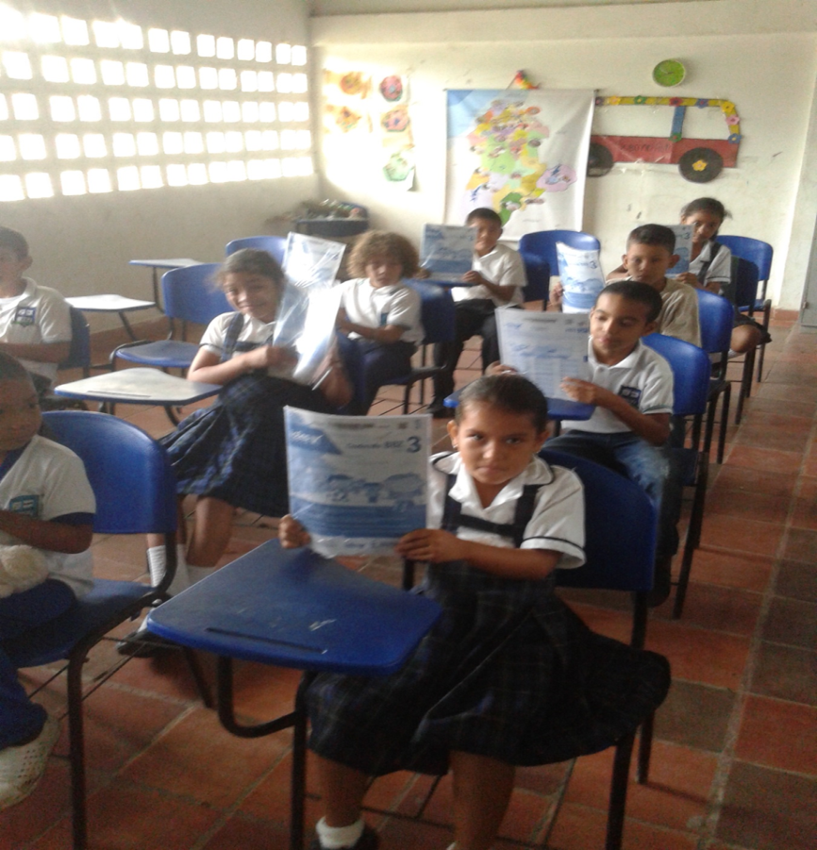
APLICACIÓN DE PRUEBAS SABER 2017

Slide 53
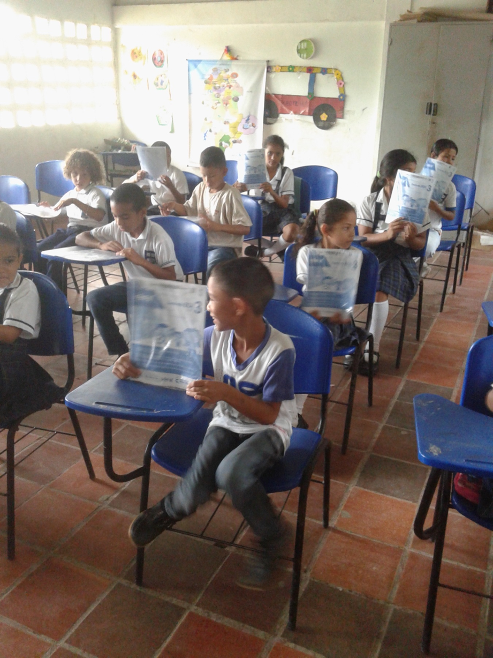
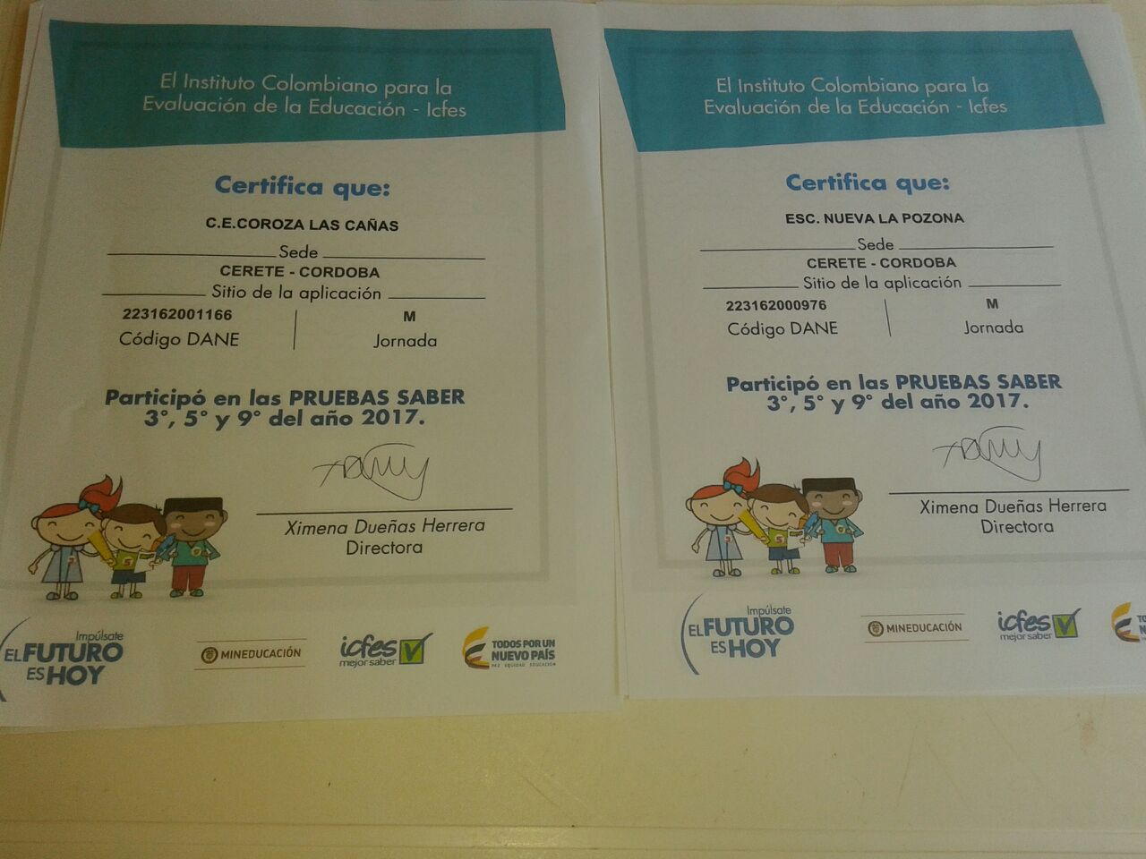

Slide 54
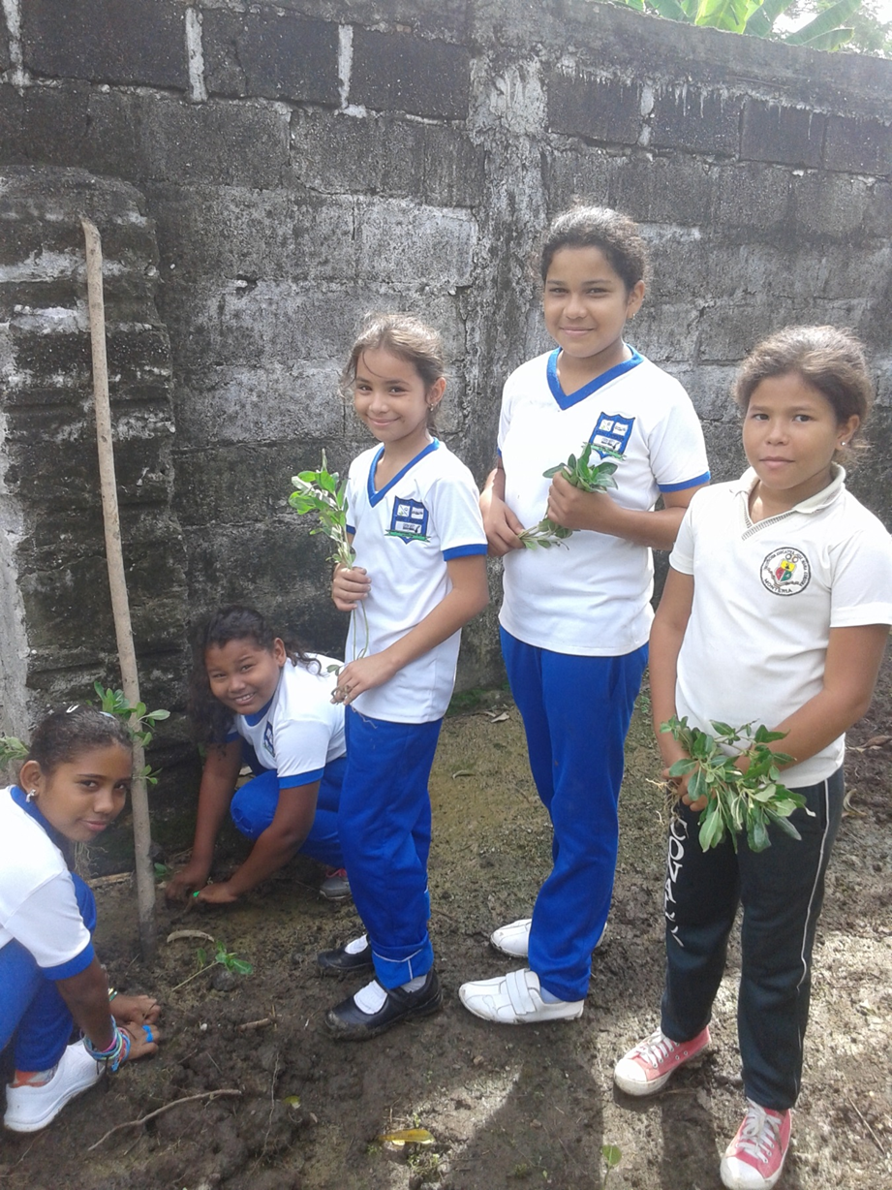
PROYECTO DE ORNAMENTACIÓN ESCOLAR

Slide 55
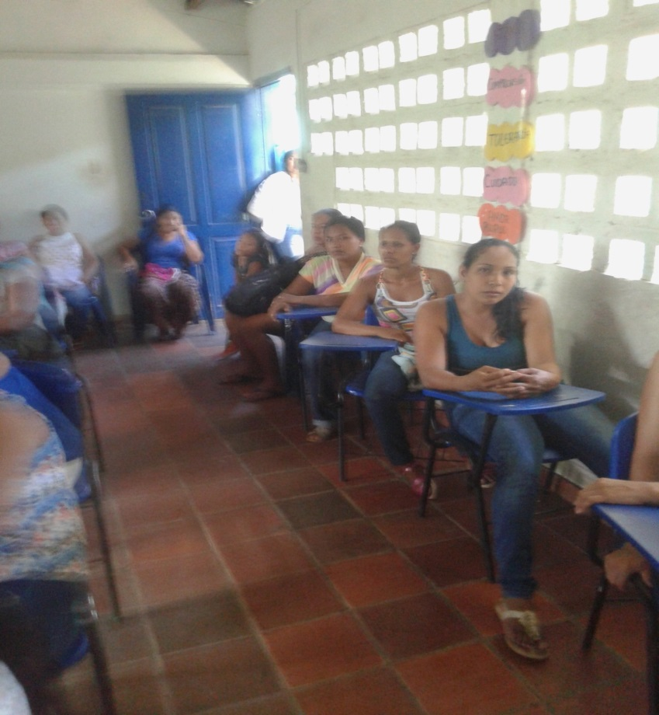
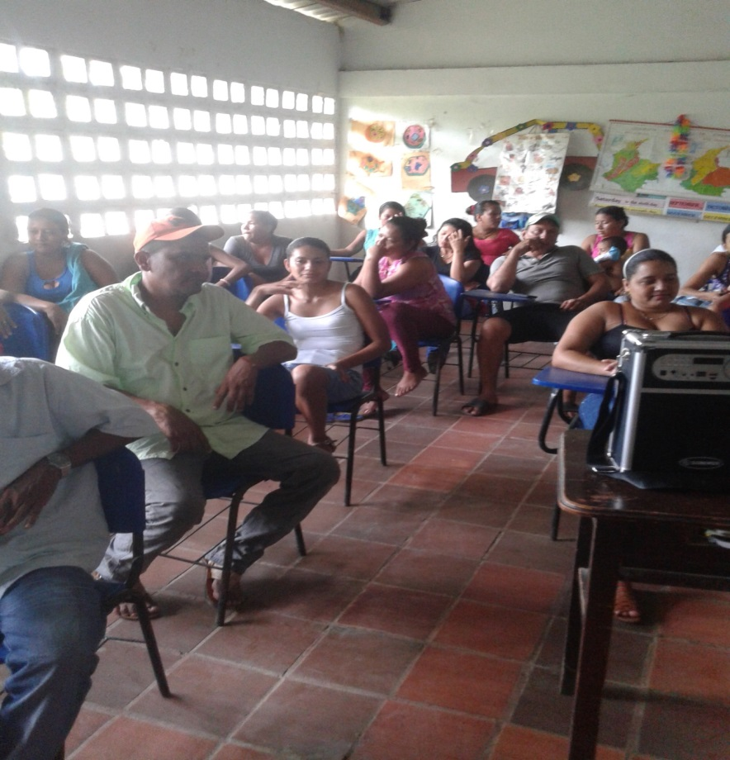
ESCUELA DE PADRES

Slide 56
